Slide 1
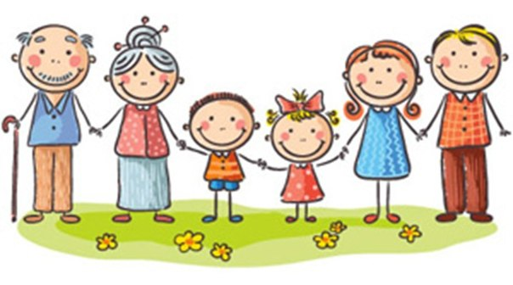
Я И МОЯ СЕМЬЯ
Воспитатель – Алямкина Евгения Сергеевна
ГБОУ СОШ 1375 СП4

Slide 5
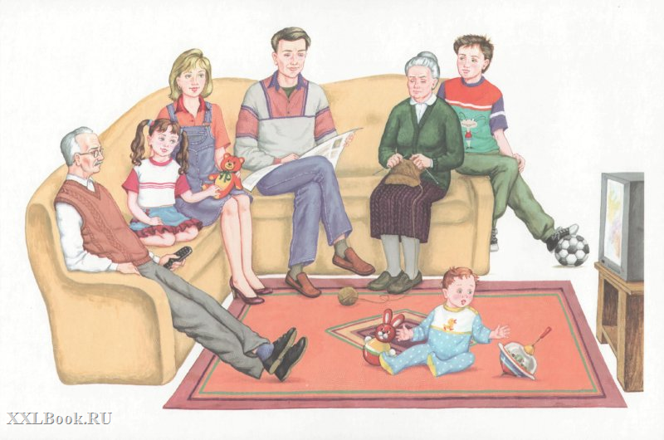
Семья это…
Семья – это группа родственников, живущих вместе.

Slide 6
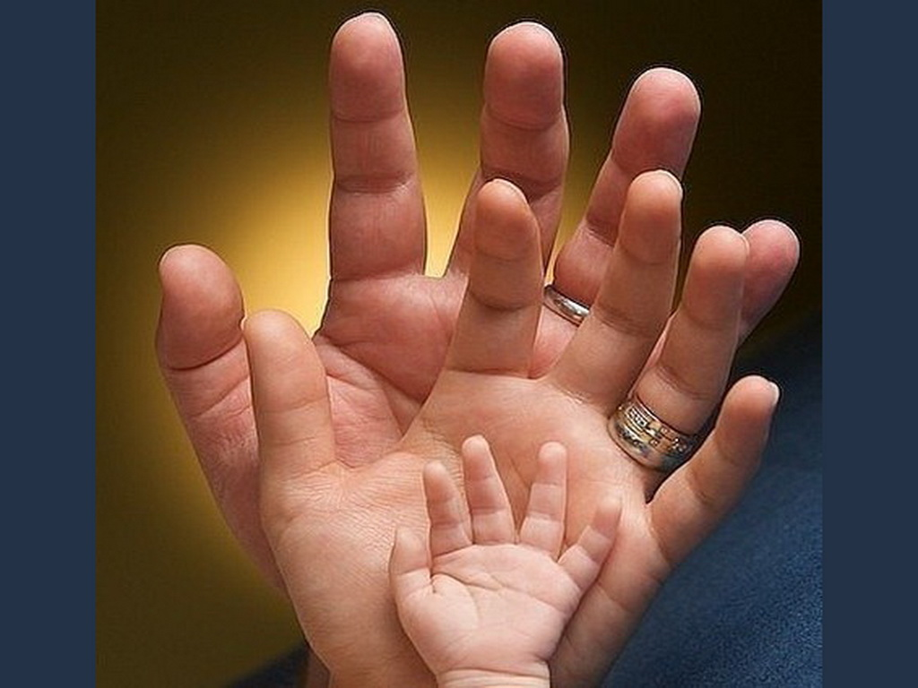
Что такое семья?
Семья – это единое целое , но в то же время многообразное.
В семье во всей силе действует принцип –один за всех и все за одного.

Slide 7
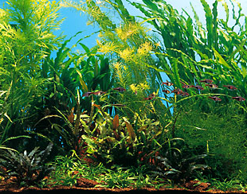
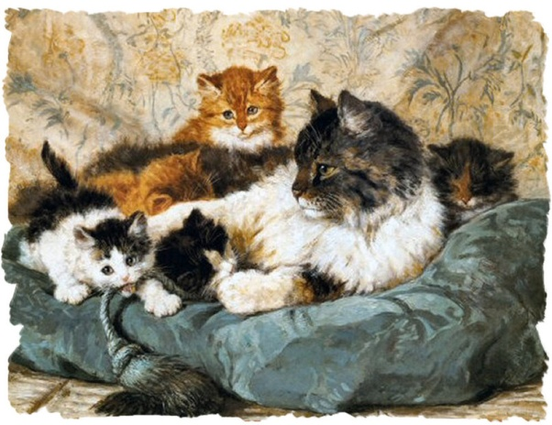
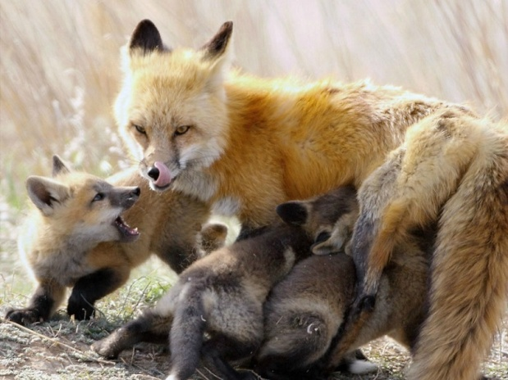
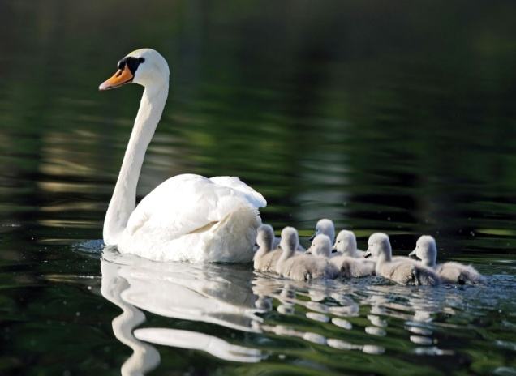
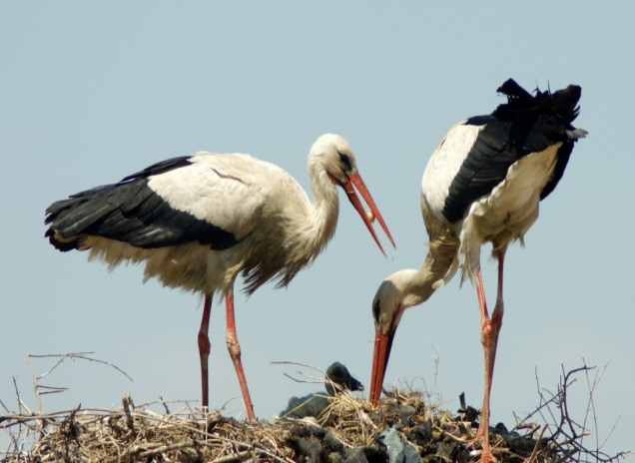
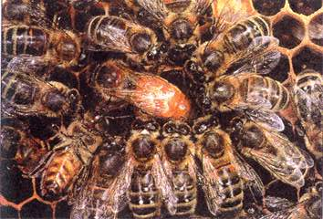
Семьей еще называют: группу животных, птиц или растений одного вида

Slide 8
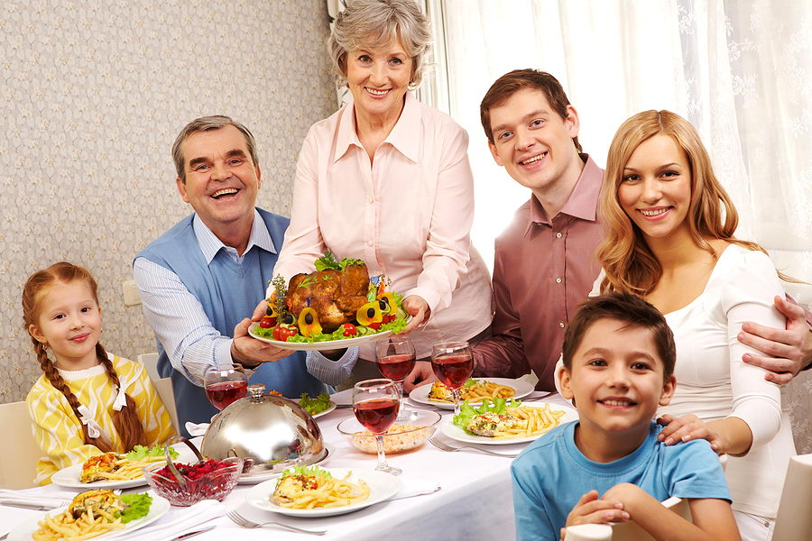
Когда все вместе – мама, папа, бабушка, дедушка. (Семья)

Slide 9
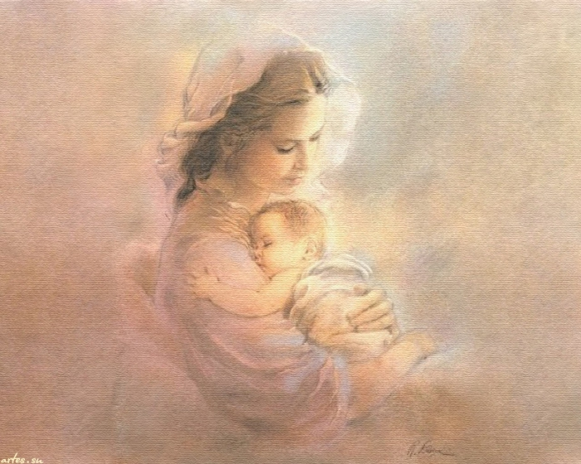
Мама
Самый нежный, самый добрый, самый любимый человек для всех людей на Земле.

Slide 10
Дом
Место,
где мы бываем
все вместе.

Slide 11
Ребенок
Маленькое, пищащее, доставляющее много хлопот,
но его все равно любят.

Slide 12
Бабушка
Она вяжет всем носки и печет самые замечательные пирожки и булочки.

Slide 13
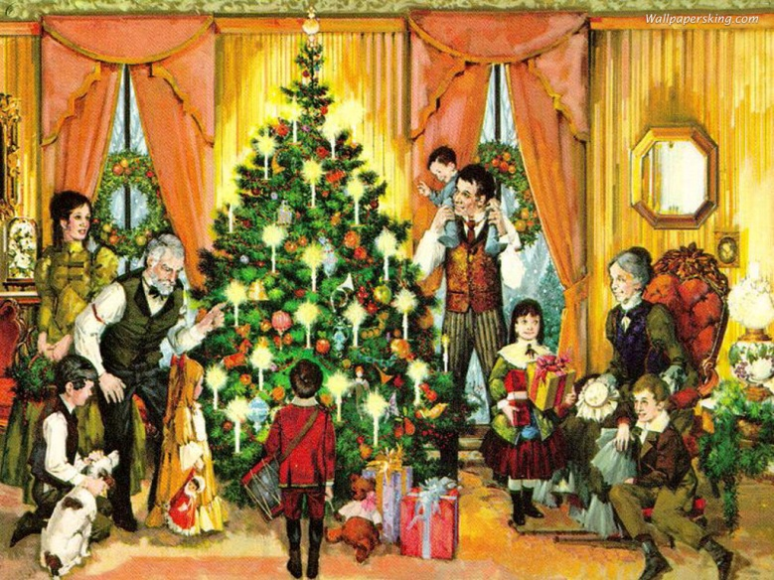
Традиции
В семье это самое
дорогое, ее берегут, передают из поколения в поколение

Slide 14
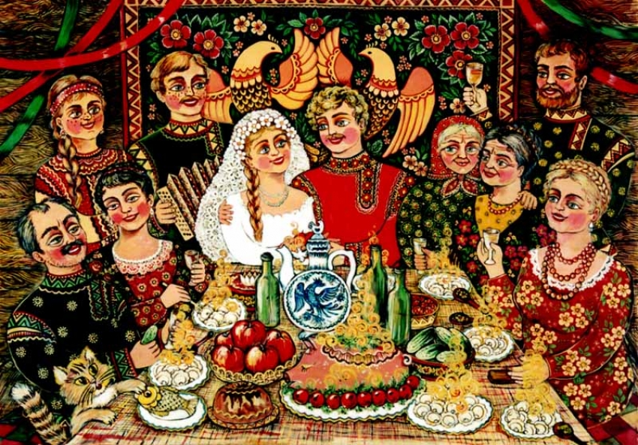
Семья, главное в жизни

Slide 15
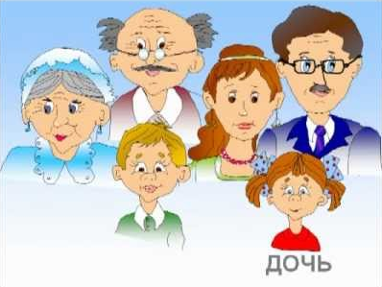

Slide 19
